Slide 1

AI应用基础（48课时版） · 12周·48课时
W20 · 第23次课
综合项目答辩（上）：基础
工单 Z
综合项目答辩（上）：基础实现
本节（上）：基础实现 · 概念打底 + D/C层保底
答辩日。老周、林工、方总监坐镇：'把12周的模型串成一条线，讲给新员工听。'——综合项目答辩：从脏数据到智能体的完整故事，也是你的入职转正答辩。
重庆两江智造集团 · 双创中心302实训室 · V1重制版（easyslides规范）

Slide 2
课程定位
COURSE MAP
这门课站在哪：定位与出路
四年后你手里的证书与岗位，都从这门课出发
课程性质
面向岗位
专业核心课扩展版：数据→ML→DL→视觉→大模型→智能体全谱系
AI应用工程师 / 工业视觉开发 / 工业互联网数据分析
对接证书
课程衔接
1+X AI应用实践（初级=M1-M3 / 中级=M4 / 高级=M5）
前：零基础并行开设 → 本课第12周、第10-20周12周×4课时 → 后：项目实战
本课程路线图（当前周高亮）
W4
工单M1
W5
工单M1
W6
逻辑回归
W7
工单M2
W8
工单M2
W9
工单M2
W15
工单M3
W16
工单M3
W17
工单M4
W18
工单M4
W19
工单M5
W20
AI应用基础（48课时版） · V1 · W20-23
2 / 25

Slide 3
剧情情境
SCENARIO · 两江智造
车间今天发生了什么
连续剧情 · 你（小郑）的第23次出场
答辩日。老周、林工、方总监坐镇：'把12周的模型串成一条线，讲给新员工听。'——综合项目答辩：从脏数据到智能体的完整故事，也是你的入职转正答辩。
本课工单
Z · 综合项目答辩（上）：基础实现
技能目标
能组织12周资产成完整故事——应用：见工单starter与教师参考实现
技能目标
能5分钟答辩加3分钟答问——应用：见工单starter与教师参考实现
出场人物
老周
林工
小郑
AI应用基础（48课时版） · V1 · W20-23
3 / 25

Slide 4
学习目标
GOALS & FLOW
这节课结束时，你能做到
目标可测量：及格线/优秀线写在工单上
目标
目标
能力目标
完成端到端系统集成
面向评委讲清价值
完成本课工单并当堂通过检查
检验：口头复述+快答2题
检验：工单运行通过+截图
检验：同桌互查代码规范
课堂节奏（80分钟）
1.回顾预习卡与微课
2.知识精讲（先例后理）
3.演示代码骨架
4.基础实现（D/C层…
5.小结+布置第2次课
节奏纪律：讲10分钟必须动手一次；实操环节教师只答疑不代写——卡住先查《报错翻译对照表》，再举手。
AI应用基础（48课时版） · V1 · W20-23
4 / 25

Slide 5
01
本章聚焦：链路完整性 · 创新点提炼 · 答辩问答策略
知识精讲 · 讲透每个概念
01
答辩四段论
问题-方案-指标-价值——5分钟讲完的骨架
02
链路完整性
数据-特征-模型-部署-智能体一图贯通
03
创新点提炼
与照抄教程的三处不同即创新——差异点清单法
本章产出：四要素详解页×3 · 图解页×3 · 可跟打代码页×2 · 工单与分层工单各1份
AI应用基础（48课时版） · V1 · W20-23

Slide 6
知识精讲 · 四要素
KNOWLEDGE B01
B01 答辩四段论
定义 → 场景 → 实例 → 误区：一次讲透
定义
使用场景
问题-方案-指标-价值——5分钟讲完的骨架
教材版： 答辩四段论：问题方案指标价值，5分钟讲完——应用：见工单starter与教师参考实现
评委平均每队5分钟——结构清晰是及格线
现场还原：答辩日。老周、林工、方总监坐镇：'把12周的模型串成一条线，讲给新员工听。'——综合项目答辩：从脏数据到智能体的完整故事，也是你的入职转正答辩。
应用实例
扩展与误区
一页一段共四页，每页一个核心主张
误区：背景铺三页——评委三页后已没耐心
高频报错： 演示现场翻车：依赖未装路径错 → 提前录屏备份加环境冻结
AI应用基础（48课时版） · V1 · W20-23
6 / 25

Slide 7
知识精讲 · 四要素
KNOWLEDGE B02
B02 链路完整性
定义 → 场景 → 实例 → 误区：一次讲透
定义
使用场景
数据-特征-模型-部署-智能体一图贯通
教材版： 链路完整性：数据特征模型部署智能体一图贯通——应用：见工单starter与教师参考实现
十二周成果的收口——一张图讲全程
现场还原：答辩日。老周、林工、方总监坐镇：'把12周的模型串成一条线，讲给新员工听。'——综合项目答辩：从脏数据到智能体的完整故事，也是你的入职转正答辩。
应用实例
扩展与误区
架构图从传感器画到排产智能体
断链即失分——画完自查每段衔接有无缺环
高频报错： 超时被打断：细节讲太多 → 四段论加排练计时
AI应用基础（48课时版） · V1 · W20-23
7 / 25

Slide 8
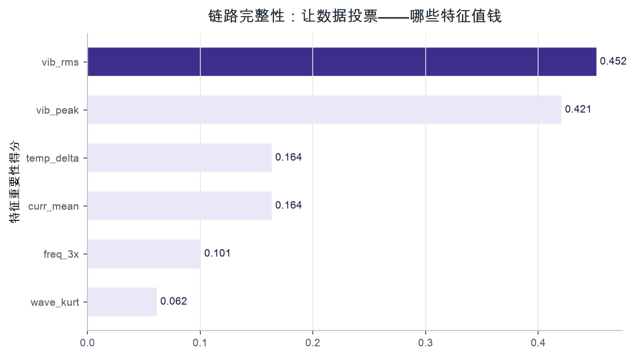
知识精讲 · 图解
VISUAL · B02
链路完整性：一张图看懂
图优先：先看图再回头读代码
四个观察点
1
Top3 特征贡献了大部分判别力
2
重要性低 ≠ 无用：可能与 Top 特征相关
3
追问：断链即失分——画完自查每段衔接有无缺环
一句话：数据-特征-模型-部署-智能体一图贯通
何时用：十二周成果的收口——一张图讲全程
AI应用基础（48课时版） · V1 · W20-23
8 / 25

Slide 9
知识精讲 · 四要素
KNOWLEDGE B03
B03 创新点提炼
定义 → 场景 → 实例 → 误区：一次讲透
定义
使用场景
与照抄教程的三处不同即创新——差异点清单法
教材版： 创新点提炼：与照抄教程的三处不同即创新——应用：见工单starter与教师参考实现
评创新分的抓手——不吹噟能自证
现场还原：答辩日。老周、林工、方总监坐镇：'把12周的模型串成一条线，讲给新员工听。'——综合项目答辩：从脏数据到智能体的完整故事，也是你的入职转正答辩。
应用实例
扩展与误区
'教程用均值填充，我们改时序插值，因为…'
创新点必须能演示——说不出来的不算
高频报错： 被问倒：没准备取舍类问题 → 预演三问各写100字
AI应用基础（48课时版） · V1 · W20-23
9 / 25

Slide 10
02
本章聚焦：链路完整性 · 创新点提炼 · 答辩问答策略
技能实操 · 代码跑起来
01
一键演示
# run_all.py 12周链路一键跑通
02
答辩检查单
checklist = ["链路图一页", "核心指标3个…
03
技能 · 能组织12周资产成完整…
能组织12周资产成完整故事——应用：见工单starter与教师参考…
04
技能 · 能5分钟答辩加3分钟答问
能5分钟答辩加3分钟答问——应用：见工单starter与教师参考实现
05
技能 · 能回应技术质询
能回应技术质询——应用：见工单starter与教师参考实现
本章产出：四要素详解页×5 · 图解页×3 · 可跟打代码页×2 · 工单与分层工单各1份
AI应用基础（48课时版） · V1 · W20-23

Slide 11
技能实操 · 可执行代码
CODE LAB
一键演示
代码节选 · 依赖工单/starter 上下文（课堂跟打 starter 看完整运行）
代码节选
# run_all.py 12周链路一键跑通
subprocess.run(["python", "w1_clean.py"])
subprocess.run(["python", "w3_model.py"])
subprocess.run(["python", "w10_rag.py"])
print("端到端演示完成")
本段引用工单上下文变量（starter 已备好）——跟打 starter 后取消注释对应行即可复现。
AI应用基础（48课时版） · V1 · W20-23
11 / 25

Slide 12
技能实操 · 可执行代码
CODE LAB
答辩检查单
代码节选 · 依赖工单/starter 上下文（课堂跟打 starter 看完整运行）
代码节选
checklist = ["链路图一页", "核心指标3个", "创新点3处",
"坑与取舍各1", "演示已录屏备份"]
本段引用工单上下文变量（starter 已备好）——跟打 starter 后取消注释对应行即可复现。
AI应用基础（48课时版） · V1 · W20-23
12 / 25

Slide 13
避坑指南
DEBUG · 常见报错
报错翻译：程序'说'了什么
报错是程序在说话——先读最后一行，再往上找
报错/现象
为什么会这样
怎么修
演示现场翻车
依赖未装路径错
提前录屏备份加环境冻结
超时被打断
细节讲太多
四段论加排练计时
被问倒
没准备取舍类问题
预演三问各写100字
① 读最后一行 报错类型+行号都在这
② 定位变量 NameError=没定义/拼错
③ 最小复现 注释一半再跑，二分找错
AI应用基础（48课时版） · V1 · W20-23
13 / 25

Slide 14
知识窗 · 考点拓展
WINDOW · W-SP
语音识别与合成
1+X考点对照知识窗：原理入门 + 自学路径（主线之外的一扇窗）
是什么
何时用
语音识别与合成：语音转文本(STT)接入LLM、回答转语音(TTS)播报——值班工程师的'嘴巴和耳朵'
机房无音频设备，以知识窗原理+API体验课下自学；核心文本链路（工单分类）在本课M4-1实操
最小示例
进阶方向
whisper.transcribe(audio)→text 语音转文字；tts.synthesize(answer)→wav 文字转语音——两行接成语音助手
工业噪声下的语音前端（降噪/唤醒词）是真难点；多模态大模型（语音直进直出）是演进方向
AI应用基础（48课时版） · V1 · W20-23
14 / 25

Slide 15
03
本章聚焦：链路完整性 · 创新点提炼 · 答辩问答策略
工单实战 · 按单交付
01
交付清单
按工单步骤逐项打勾
02
及格/优秀线
D/C保底 · B/A冲刺
03
A/B/C/D分层
按当前水平选起点
本章产出：四要素详解页×3 · 图解页×3 · 可跟打代码页×2 · 工单与分层工单各1份
AI应用基础（48课时版） · V1 · W20-23

Slide 16
工单实战
WORK ORDER
工单 Z · 综合项目答辩（上）：基础实现
按单交付：及格线保底，优秀线冲刺
交付清单
及格线 · D/C层
1
能组织12周资产成完整故事——应用：见工单starter与教师参考实现
链路完整+能答基本问题
2
能5分钟答辩加3分钟答问——应用：见工单starter与教师参考实现
检查方式：运行+截图
3
能回应技术质询——应用：见工单starter与教师参考实现
优秀线 · B/A层
4
能定稿个人项目档案袋——应用：见工单starter与教师参考实现
创新亮点+表达优秀 / 可部署演示
验收清单（教师按此打分）
检查方式：运行+规范+答辩追问
程序运行无报错，输出与示例一致
截图含完整运行结果与文件名
提交物
代码文件+运行截图+工单决策记录（上传学习平台）
变量命名规范率达标（snake_case）
AI应用基础（48课时版） · V1 · W20-23
16 / 25

Slide 17
工单完成效果图 · 先看终点（本课目标预览）
DONE SHOT
工单完成效果图 · 完成后长这样
真实运行 · 参考实现——先看清'交付标准答案'，再动手写自己的
① 参考实现真实运行输出（本工单完成态）
=== 工单 Z 综合项目答辩 · 完成态 ===
=== 答辩提纲（一图贯通 · 自动生成） ===
1. 数据层 [OK] —— 脏数据→可信数据集：清洗规则与质量分
2. 特征层 [OK] —— 特征字典：时域/频域双解与重要性证据
3. 模型层 [OK] —— 双模型对比与混淆矩阵里的漏报账
4. 服务层 [OK] —— 三版Prompt对比：LLM回答质量+50%
5. 智能体层 [OK] —— 调度策略：随机→安全优先，协调正确率+77%
证据链 5/5 层就绪
结论: 档案袋五层齐备即可上台——'作品集即简历'。
② 关键自检点（对照工单逐项核对）
□ 代码从头跑到尾不报错（python xx.py 再跑一遍）
□ 指标达标：与工单及格线逐项对齐（准确率/F1/耗时）
③ 提交与达标（过程性证据）
达标线：D≥60 / C≥70 / B≥80 / A≥90 ｜ 提交：学号_姓名_工单号 + 运行截图 + 决策记录 + Git≥1次commit
复核：自检 → 互检 → 师查（三层质检）
AI应用基础（48课时版） · V1 · W20-23
17 / 25

Slide 18
本工单的工程化项目 · 第三种代码形态
DONE SHOT
本工单的工程化项目 · 第三种代码形态
真实运行 · 参考实现——先看清'交付标准答案'，再动手写自己的
① 项目位置与一键运行
工程化项目/z_defense/
python run.py # 输出 output/report.txt + result.json
python -m pytest -q # 全量测试应全绿
② 目录结构（23 个文件）
config/rules.yaml 规则外置：改配置不改代码
src/defense_pack/ config · core · io_utils · report · pipeline
tests/ 正常 / 边界 / 异常三档
③ 国标与 TOGAF 落地
GB/T 9385 需求规格 / 15532 测试 / 8567 文档 / 8566 过程组
TOGAF 四域：业务 · 数据 · 应用 · 技术架构
docs/07 ADR-001 架构决策记录
AI应用基础（48课时版） · V1 · W20-23
18 / 25

Slide 19
工单完成效果图 · 课末对照
DONE SHOT
工单完成效果图 · 完成后长这样
真实运行 · 参考实现——先看清'交付标准答案'，再动手写自己的
① 参考实现真实运行输出（本工单完成态）
=== 工单 Z 综合项目答辩 · 完成态 ===
=== 答辩提纲（一图贯通 · 自动生成） ===
1. 数据层 [OK] —— 脏数据→可信数据集：清洗规则与质量分
2. 特征层 [OK] —— 特征字典：时域/频域双解与重要性证据
3. 模型层 [OK] —— 双模型对比与混淆矩阵里的漏报账
4. 服务层 [OK] —— 三版Prompt对比：LLM回答质量+50%
5. 智能体层 [OK] —— 调度策略：随机→安全优先，协调正确率+77%
证据链 5/5 层就绪
结论: 档案袋五层齐备即可上台——'作品集即简历'。
② 关键自检点（对照工单逐项核对）
□ 代码从头跑到尾不报错（python xx.py 再跑一遍）
□ 指标达标：与工单及格线逐项对齐（准确率/F1/耗时）
③ 提交与达标（过程性证据）
达标线：D≥60 / C≥70 / B≥80 / A≥90 ｜ 提交：学号_姓名_工单号 + 运行截图 + 决策记录 + Git≥1次commit
复核：自检 → 互检 → 师查（三层质检）
AI应用基础（48课时版） · V1 · W20-23
19 / 25

Slide 20
分层任务
A/B/C/D LAYERS
同一工单，四条爬梯
按当前水平选起点，D层保底人人可交付，A层给足挑战
A 层 · 挑战层
B 层 · 进阶层
C 层 · 基础层
D 层 · 保底层
可部署演示
表达制胜
正式答辩
预答辩过关
达标：创新亮点加部署演示
达标：评委评分≥85
达标：链路完整基本问题全答
达标：预答辩评委放行
· 端到端一键run
· 开场30秒钩子
· 5分钟陈述
· 链路图绘制
· 异常恢复演示
· 指标对标工单线
· 答三问
· 念稿排练
· 署名开源
· 时间盒控制
· 提交档案袋
· A层陪练
卡壳>10分钟→降B层，先拿过程分
完成C层后冲刺：先跑通再优化
照示例改参数，跑通即得分
逐行跟打示例，跑通就是胜利
AI应用基础（48课时版） · V1 · W20-23
20 / 25

Slide 21
方案决策
DECISION MATRIX
综合项目答辩：备选方案决策矩阵
工程不是选最好的，是选当前约束下最划算的
备选方案
可行性
达标概率
工时
结论
方案A：按工单主线（starter起步）
高
高
适中
推荐主干
方案B：自选技术路线
中
中
多
A层可选
方案C：直接改现成项目
低（无过程分）
低
少
不建议
决策纪律：组内打分3分钟，结论与理由写入工单决策记录
AI应用基础（48课时版） · V1 · W20-23
21 / 25

Slide 22
课堂检查
CHECK · 当堂验收
做完不算完，验过才算数
教师抽查 + 同桌互查 + 运行截图三选二
检查点 1
当堂评分构成
W20课前测①：本课工单Z的及格线是什么？（答：链路完整+能答基本问题）
运行通过 40%
提示：答案都在本节'四要素详解'页——翻回去指给同桌看
规范与注释 20%
检查点 2
决策记录 20%
W20课前测②：'链路串联'用一句话说说你的理解
互查反馈 20%
提示：答案都在本节'四要素详解'页——翻回去指给同桌看
未过怎么办：当堂改→教师复核→记录到错题本
及格线：链路完整+能答基本问题
优秀线：创新亮点+表达优秀 / 可部署演示
AI应用基础（48课时版） · V1 · W20-23
22 / 25

Slide 23
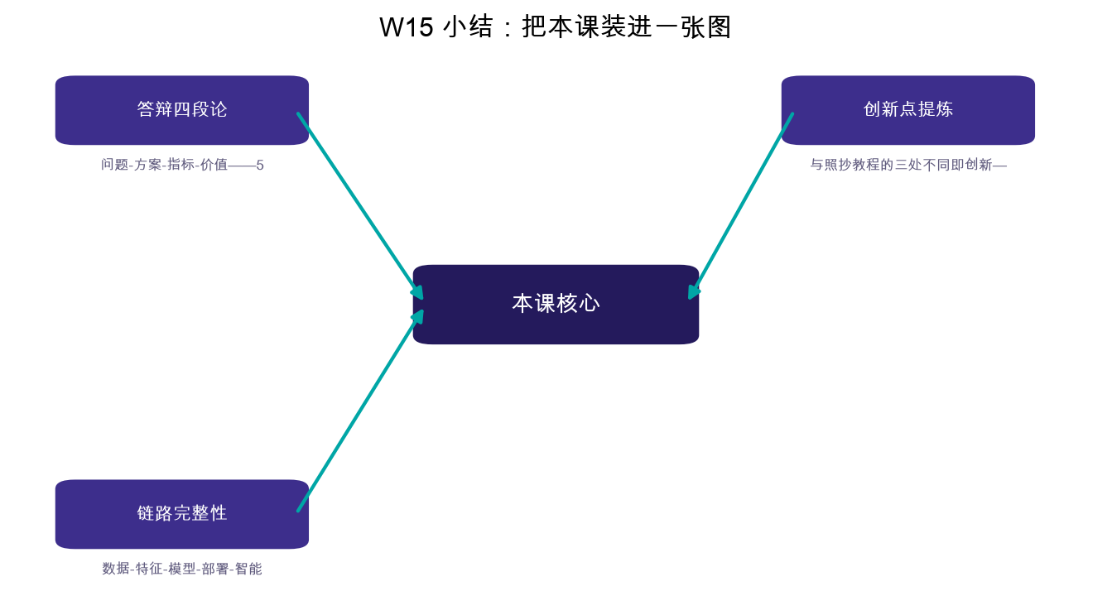
本课小结
SUMMARY
一张图带走本课
讲给自己听一遍，才算真的学会
三句话总结
1
答辩四段论：问题-方案-指标-价值——5分钟讲完的骨架
2
链路完整性：数据-特征-模型-部署-智能体一图贯通
3
创新点提炼：与照抄教程的三处不同即创新——差异点清单法
下一步行动
①工单Z收尾跑绿并上传 ②错题本记1条 ③预习微课+导学单
AI应用基础（48课时版） · V1 · W20-23
23 / 25

Slide 24
课后与预告
NEXT & HOMEWORK
下课之后，上课之前
作业当堂布置当堂记：写进工单本，别靠脑子
今日作业
下次课
1
个人项目档案袋
综合项目答辩（下）：优化
为什么接下来学它
课程收官：把所学串成完整交付物，答辩见真章。
提交物：学号_姓名_W20.py + 运行截图（含文件名）+ 工单决策记录
预习动作：微课视频 + 导学单先行；带着一个问题上考场。
工具链：PyCharm CE（主编辑器） · Jupyter（实训） · Git/GitHub（每周提交） · conda环境
报错了？先查《报错翻译对照表》，再看微课'排错三步法'。
AI应用基础（48课时版） · V1 · W20-23
24 / 25

Slide 25
感谢垂听 · 动手出真知
把今天的工单跑绿，就是给下周的自己铺路。
课后三件事
1. 工单Z跑绿并上传学习平台
2. 错题本记1条今天踩的坑
3. 预习微课+导学单
下次课 → 综合项目答辩（下）：优化
AI应用基础（48课时版） · V1 · W20-23

